Slide 1
Tutoriel :
Ajouter un lieu

Slide 2
Prérequis
Avoir un compte admin
Durée : 5 minutes

Slide 3
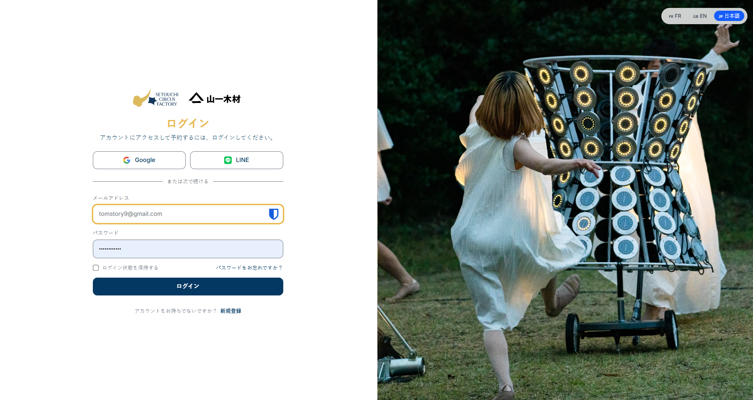
Remplissez vos informations et cliquer sur se connecter

Slide 4
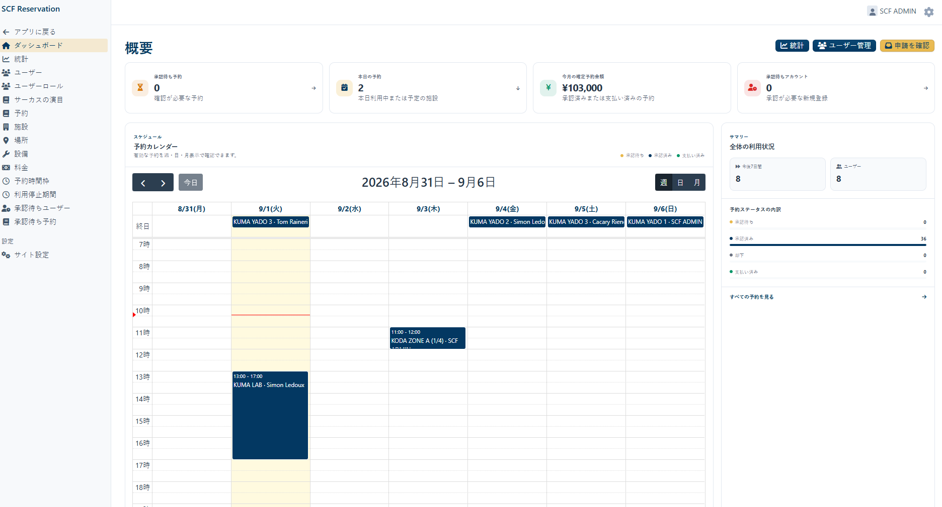
1. Aller sur Lieux

Slide 5
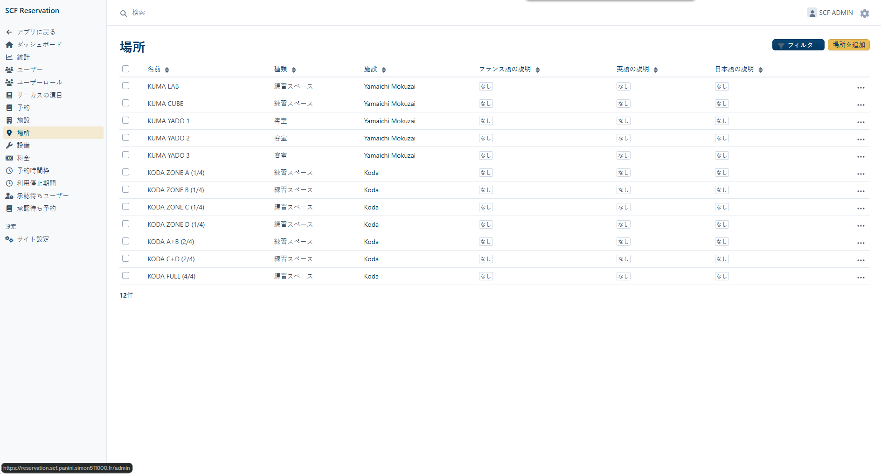
2. Cliquer sur créer un nouveau lieu

Slide 6
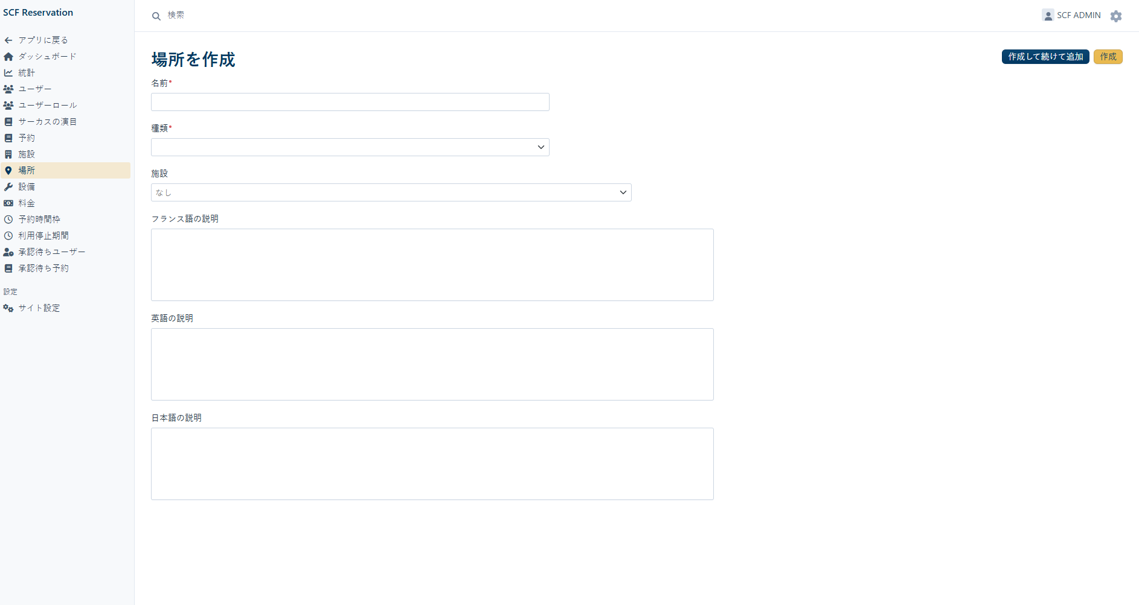
3. Remplissez les informations de la zone
Correspond au type , si c’est une chambre ou un lieu d’entrainement afin d’afficher a l’utilisateur dans la bonne sélection
Correspond à quel lieu la zone est relié pour la sélection de l’utilisateur
Description qui sera afficher lors de la sélection de la zone , utile pour dire pour combien de personne la zone est faite , les accroches disponibles sur cette zone ou les règles

Slide 7
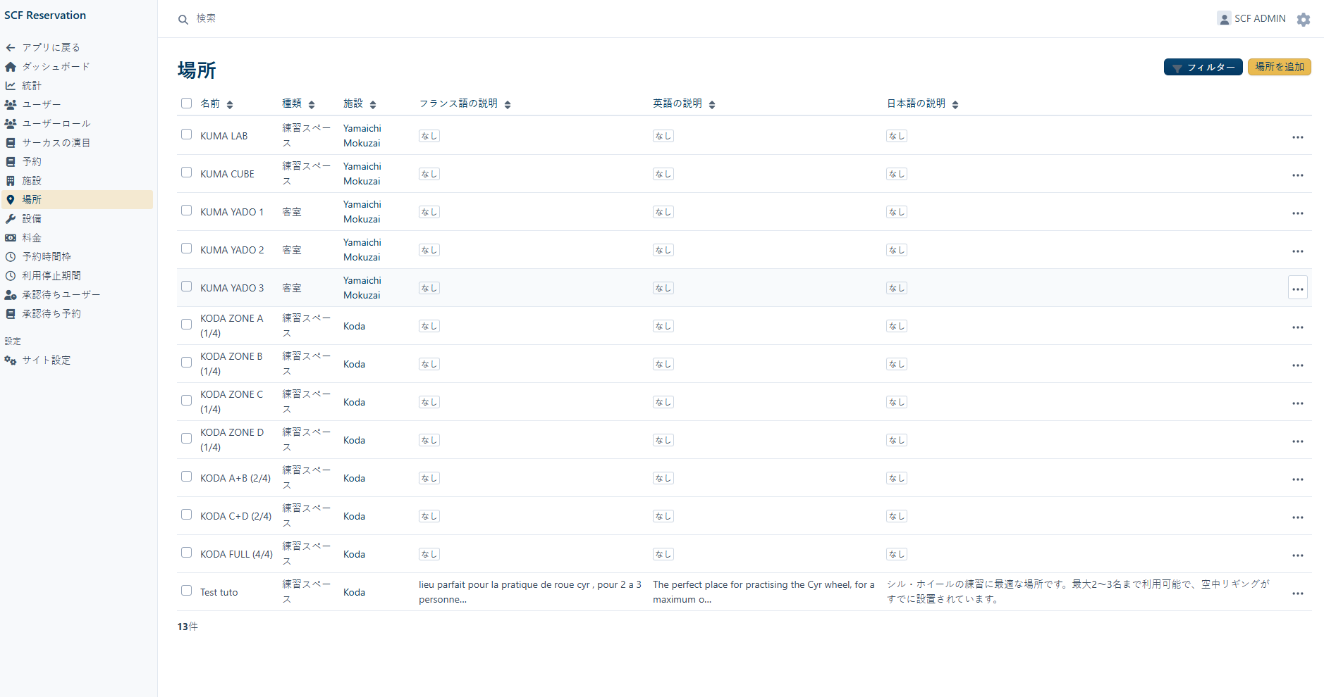
5 . Le lieu a été crée

